Slide 1
组会汇报
汇报时间：2026.06.17
汇报人：张新科

Slide 2
汇报内容：
1. 研究背景与问题：任意点偏压控制的结构性困难
2. 信号模型与传统导频锁定
3. 单 MZM 的精确仿射定理
4. 可辨识性、标定与一致增益闭环
5. 噪声与导频深度设计
6. 推广至 DPMZM：三维环面上的几何
7. 可观测性与 IMD 通道的必要性
8. 三维环面标定与高斯–牛顿解调
9. 偏压控制算法设计
10. 数值验证
11. 实验验证计划（待实测）
12. 讨论、展望与结论

Slide 3
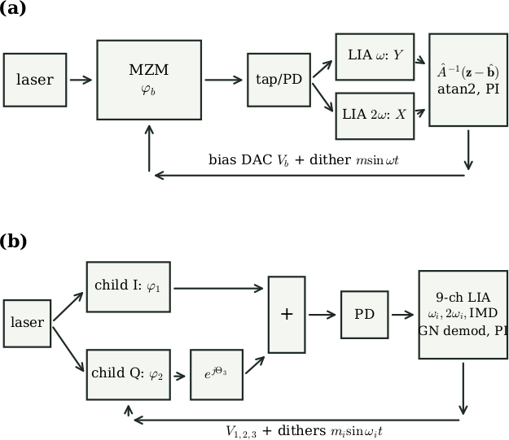
研究背景与问题
选题：MZM/DPMZM 任意点偏压控制的精确仿射框架
核心命题
只要接收链与解调过程保持线性，偏置相位与导频时间波形可在
传递函数中分离；非理想因素改变的是仿射参数，而非相位特征形式。
由此把任意点偏压控制写成
“标定模型参数 → 反演相位”的两步问题，对单 MZM 与 DPMZM 统一成立。

Slide 4
研究背景与问题
背景：偏压慢漂移与导频闭环
漂移来源
LiNbO₃ / InP / 薄膜铌酸锂 MZM 受温度、电荷积累、光折变影响，
偏置点在业务运行期间缓慢漂移，需无中断、可在线持续校正的手段。
传统导频（dither）闭环
小幅低频导频下：一次谐波在零/峰值点过零，二次谐波在正交点过零，
由此形成可实现的误差信号 —— 但最容易工作在正交/零/峰值等特殊点。
需求
微波光子移相/矢量调制、SSB 权重、模拟光计算要求偏置稳在任意设定点。

Slide 5


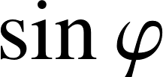
研究背景与问题
任意点控制的三个结构性问题
传统任意点方案多从特殊点机制外推（ 信息被压成单一标量谐波）：
① 死区
部分相位附近环路增益趋零，无控制力。
② 分支歧义
不可区分（ 不变）。
③ 增益标定误差
标称增益失配直接转化为静态锁定偏差，并被死区因子放大。
前两者是拓扑必然，第三者是可辨识性代价；恢复二维观测是同时消除三者的最小代价。

Slide 6
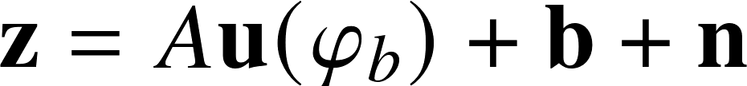
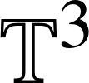
研究背景与问题
本文主要贡献
① 单 MZM 精确仿射定理： ，给出闭式表达。
② 统一解释正交/零/峰锁定、幅值匹配、谐波比值法及其静差。
③ 自标定任意点控制：椭圆辨识 + 规范固定 + atan2 解调，闭环增益与目标点无关。
④ DPMZM 推广：状态空间提升为 ，12 维三角特征映射保持仿射性。
⑤ IMD 通道可观测性解释：标准 QPSK 点秩退化，加互调通道恢复父偏置可观测。
⑥ 面向实现的标定与解调算法：每控制周期算力 < 10³ 次乘加。
仿真：任意点静差降至毫弧度量级，较传统多环基线降低一至两个数量级。

Slide 7
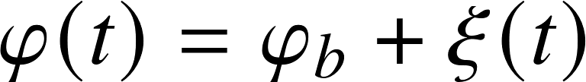
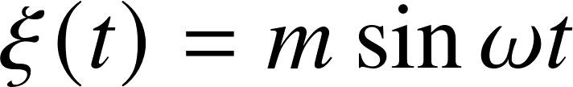
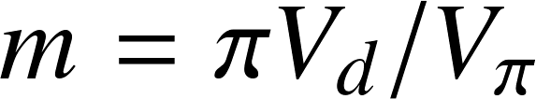

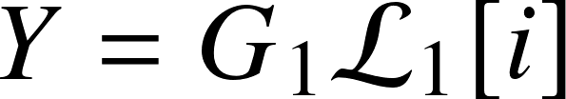
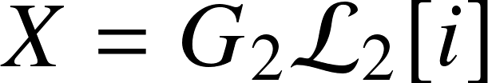
信号模型与传统锁定
MZM 模型与解调泛函
推挽单驱 MZM 输出强度
式中 ，导频 ， 。
锁相解调建模为线性泛函（输入波形 → 输出标量）
式中上横线为低通时间平均， 为参考相位误差（含群延迟）。
观测量 （H1 通道）， （H2 通道）。

Slide 8
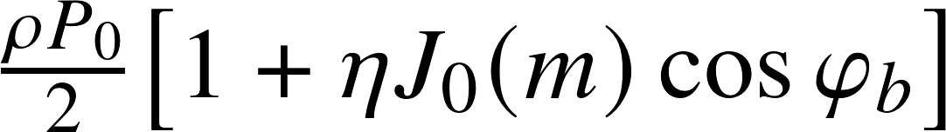

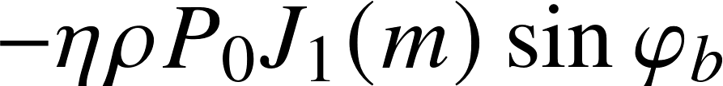
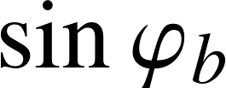
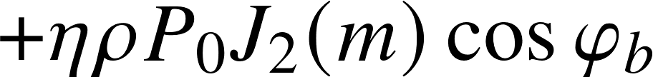
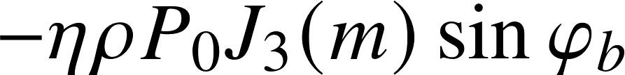
信号模型与传统锁定
谐波结构：Jacobi–Anger 展开
偶次谐波携带 cos φb，奇次携带 sin φb，直流携带 1+ηJ₀(m)cos φb：
频率 | 光电流分量 | φb 依赖 | 传统用途
直流 |  |  | 功率监测；规范基准
ω |  |  | 零/峰值点锁定
2ω |  |  | 正交点锁定
3ω |  |  | （少用）
理想极限（θ=0、正弦 ξ、无串扰）

Slide 9
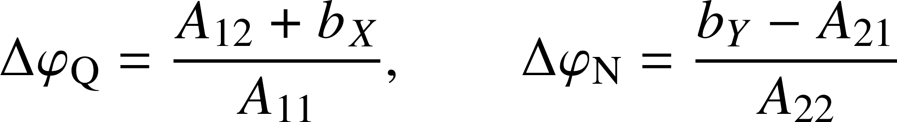



信号模型与传统锁定
特殊点锁定及其静差
每种特殊点方案只读取 u(φb)=(cos φb, sin φb) 的一个坐标，
且只工作在过零点邻域：斜率最大、误差过零（增益标定相消）、另一坐标判符号。
正交点 / 零·峰值点静差（仿射记号线性化）
式中 、 、 为仿射元素；静差即“非对角/偏置元素 ÷ 对角斜率”。
一旦离开过零点，斜率最大、增益标定相消、符号判别三项便利同时失效。

Slide 10
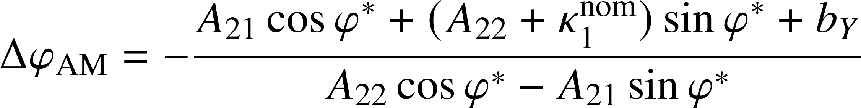
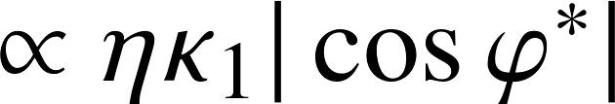

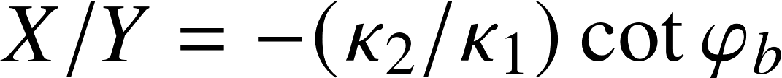



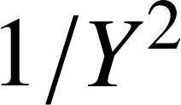
信号模型与传统锁定
通往任意点的传统路线
幅值匹配：驱动 Y → 标称参考值
局部增益 在正交点附近消失（死区）； 在 下不变（分支歧义）。
谐波比值法：消去公共功率标量
隐含假设 对角且 ；偏置破坏余切律， 邻域噪声按 放大。
一次除法只能消去一个公共标量；真实失配是六参数的仿射群作用。

Slide 11
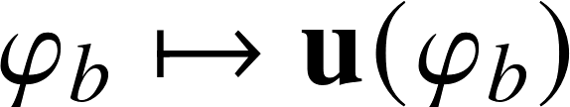
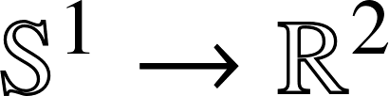
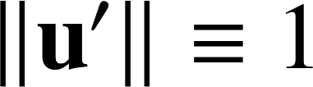
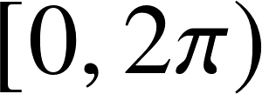
信号模型与传统锁定
拓扑障碍（命题 1）
单标量谐波误差函数的内在缺陷
由单个标量谐波特征 g(φb) 构造的任何误差函数都是光滑 2π 周期函数：
· Rolle 定理 ⇒ 每周期内必有临界点 g′(φ†)=0，该处环路增益消失；
· 周期函数在一个周期上不可能单射 ⇒ 分支歧义不可避免。
二维特征的对照
映射 是浸入 ，
满足 （处处有增益）且在 上单射（无歧义）。
二维化是消除死区与歧义的最小代价；但物理给出的是 u 的未知形变像。

Slide 12
单 MZM 精确仿射定理
相位因子分解（引理 1）
对任意波形 ξ(t)，下式精确成立——偏置相位与时间依赖完全因子化：
含义
导频波形决定线性映射（如何把单位圆拉成椭圆），
偏置相位决定单位圆上的位置。两者在传递函数中天然分离。
这是整个仿射框架的代数起点：不必小信号近似，对任意周期导频成立。

Slide 13
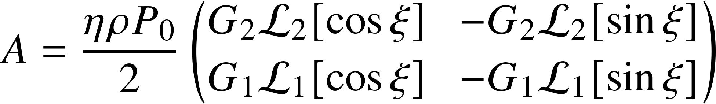
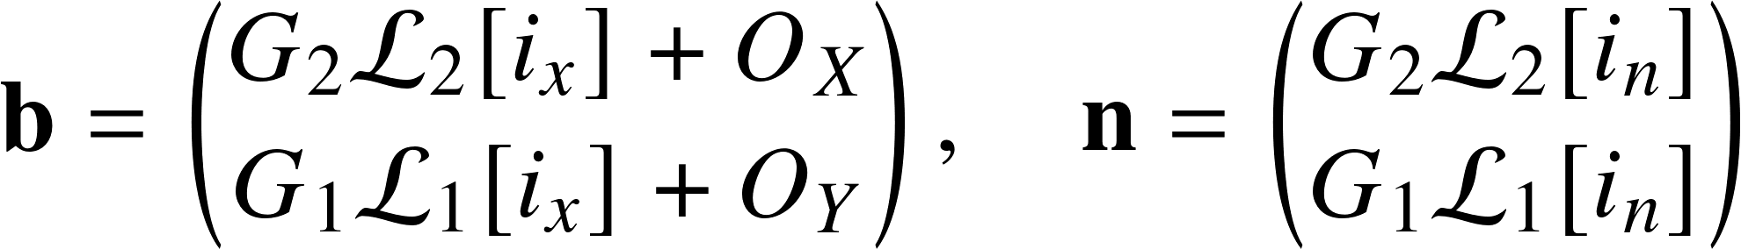
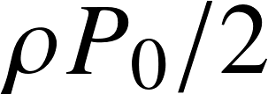

单 MZM 精确仿射定理
精确仿射定理（定理 1）
任意周期导频 + 任意线性接收链 + 线性解调泛函下，下式精确成立：
仿射矩阵 A
偏置 b 与噪声 n
常数项 被两个泛函湮灭； 为混频器直流失调。

Slide 14
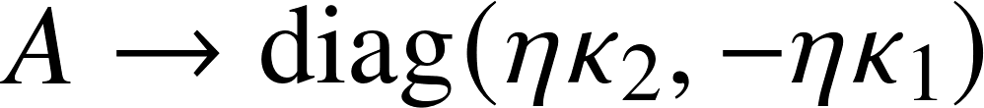


单 MZM 精确仿射定理
线性非理想 → 仿射参数（不改模型形式）
线性非理想因素通过 A、b 改变观测椭圆的位置/尺度/方向；相位仍只经 u(φb) 进入。
理想对角元（传统谐波斜率）
以含二次谐波失真的导频 为例：
至一阶，导频二次谐波失真主要生成 A 的非对角耦合（详见附录）；
理想极限下 。
分界的工程意义：与导频相干的确定性干扰进 （可标定补偿），非相干噪声进 （只能统计抑制）。

Slide 15
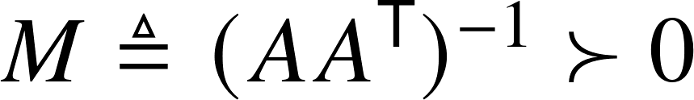
单 MZM 精确仿射定理
观测椭圆与模型边界
几何：无噪观测落在椭圆上
为定义椭圆的正定二次型；中心为 。
模型边界（需单独处理的非仿射效应）
· 光电探测/跨阻非线性 ⇒ cos 2φb 型非仿射残差（小信号下二阶）；
· 部分 InP 器件偏压相关吸收（电吸收/残余幅度调制）⇒ 乘性因子 T(φb)；
· 导频深度 m 的慢漂移 ⇒ A 缓变，需重定标处理。

Slide 16
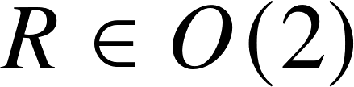

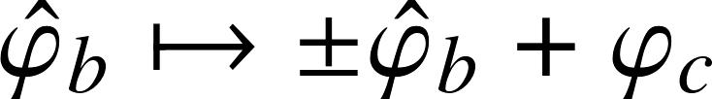
标定与一致增益闭环
规范自由度：S¹ 的稳定子 O(2)
椭圆有 5 个参数，而 (A, b) 有 6 个自由度，差额来自单位圆的稳定子：
稳定子
对任意 ， 不改变椭圆像集
（u 跑遍单位圆时 Ru 也跑遍单位圆）。
后果
单靠椭圆几何只能把 A 辨识到右乘正交阵的等价类，相位仍有 歧义。
规范固定需额外信息：直流通道提供相位原点，扫描方向提供定向。

Slide 17



标定与一致增益闭环
四步标定算法
(i) 对偏压作满周期慢扫，记录 {zᵢ, īᵢ}；
(ii) 中心化/归一后代数最小二乘拟合二次曲线 ⇒ 中心 b̂、M≻0（高噪用 Fitzgibbon）；
(iii) 由驻点解中心、取对称平方根 M^½，由轨道环绕方向固定反射；
(iv) 旋转规范由整条直流序列对 (1, cos θ, sin θ) 回归固定 φ_c。
解调器
直流回归把标定引入的解调偏差中位从 mrad 降至 mrad（ ）。

Slide 18
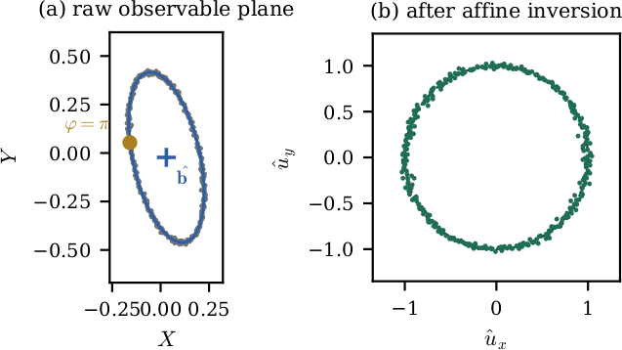
标定与一致增益闭环
标定示例
m=1.2、σ=0.005、N=360，含增益失配、10° 非正交、交叉耦合 ε=0.10 与偏置：
(a) 原始观测平面：拟合椭圆、中心 b̂、φ=π 基准点；(b) 回拉样本 û=B(z−b̂) 落于单位圆。

Slide 19
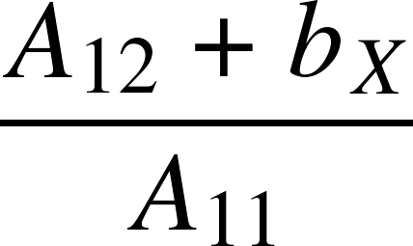
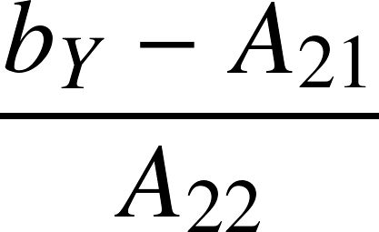
标定与一致增益闭环
一致增益闭环与方案对照
解调后相位误差与真实偏差直接对应，不依赖目标点；配合常数执行斜率 π/Vπ，
同一组 PI(D) 参数可用于整个偏置周期。
方案 | 可锁点集 | 增益 | 静差 | 歧义性
H2 过零（正交） | {π/2,3π/2} | ηκ₂ |  | 半周期
H1 过零（零/峰） | {0,π} | ηκ₁ |  | 半周期
幅值匹配 | 死区之外 | ηκ₁|cosφ*| | 式(AM) | φ↔π−φ
谐波比值 | Y 非小 | 随目标点 | b 主导 | 双象限
仿射法（本文） | [0,2π) | 一致 | 0（模型内） | 无
仿射法零静差指模型内不含死区、分支歧义与增益标定偏差，与漂移跟踪误差相互独立。

Slide 20
标定与一致增益闭环
单 MZM 自标定 + 闭环算法
标定阶段（上电执行一次）
① 慢扫偏压覆盖 [0,2π)，记录 {z, ī}；
② 代数最小二乘拟合锥曲线 ⇒ 中心 b̂、M=(AAᵀ)⁻¹；
③ B₀=M^½，由环绕方向定反射 F；④ 直流回归得相位原点 φ_c，B=R(−φ_c)F B₀。
运行阶段（每控制周期）
① 读锁相 z=(Y,X)；② û=B(z−b̂)，φ̂=atan2(û_y,û_x)；
③ e=wrap(φ̂−φ*)；④ PI 更新 Vb ← Vb − G·e·Vπ/π 写 DAC；
⑤ 残差 ρ=|‖û‖−1| 持续越限 ⇒ 触发重定标。
atan2 给出与工作点无关的相位误差，是相对传统方法的核心优势。

Slide 21
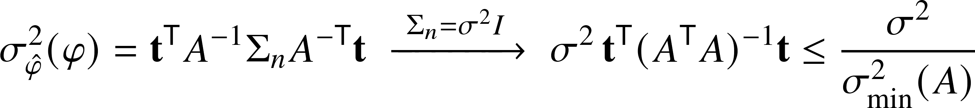

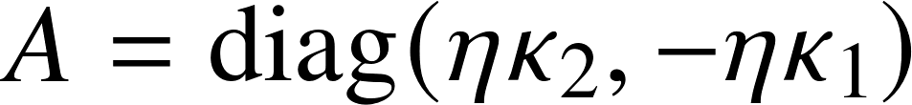
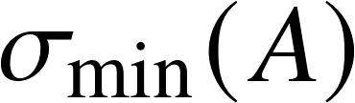
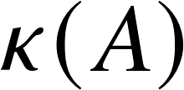
噪声与导频深度设计
相位噪声与条件数
沿切向一阶摄动
几何含义：相位只沿椭圆切向移动，相位噪声 = 测量噪声 ÷ 椭圆在该方向的拉伸量。
条件数即椭圆扁度
理想链路 ，故 。
最坏情形由最小奇异值 封顶；插入式估计当 适中时与 CRB 仅差二阶。

Slide 22
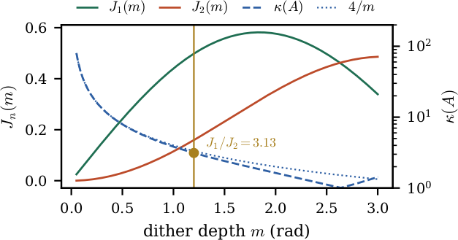
噪声与导频深度设计
导频深度选择：两难权衡
· m 过小：J₂≈m²/8 很小，H2 通道幅度被噪声淹没，κ(A) 按 1/J₂≈8/m² 急剧放大；
· m 过大：导频本身对业务信号的调制损伤随 m² 增大，并激起更高次谐波。
折中区即设计取值，本文取 m=1.2（理想比值 3.13，含失配真值矩阵 2.59）。
κ(A) 可作为选择导频深度的单一量化指标。

Slide 23
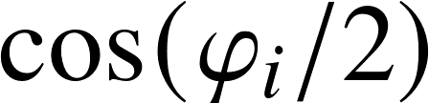
推广至 DPMZM：T³ 几何
场模型与半角结构
DPMZM 由两子 MZM 嵌套于父干涉仪，偏置相位 φ=(φ₁,φ₂,φ₃)。无 RF 数据时：
前两项为两子 MZM 自项；末项来自父干涉仪交叉干涉，含子相位的半角 。
半角结构是 DPMZM 相对单 MZM 的关键差异，带来三个直接后果。

Slide 24
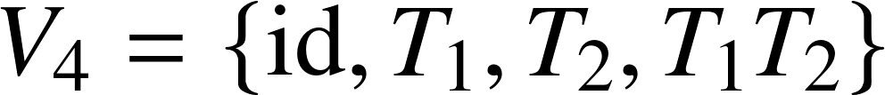
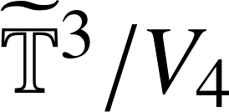
推广至 DPMZM：T³ 几何
半角结构的三个直接后果
① 4π 周期
cos(φ₁/2) 周期为 4π：φ₁→φ₁+2π 时子场与交叉项同时变号，输出可区分；
子轴标定扫描应覆盖 4π（电压 4Vπ），是单 MZM 常规范围的两倍。
② Klein 等价
二者生成 ；构型空间为商 。
③ 任意点运行
标准 QPSK 偏置为 (π,π,±π/2)（双子零点、父正交、载波抑制）；
任意点运行（矢量调制、SSB 权重）把三轴停在一般位置。

Slide 25
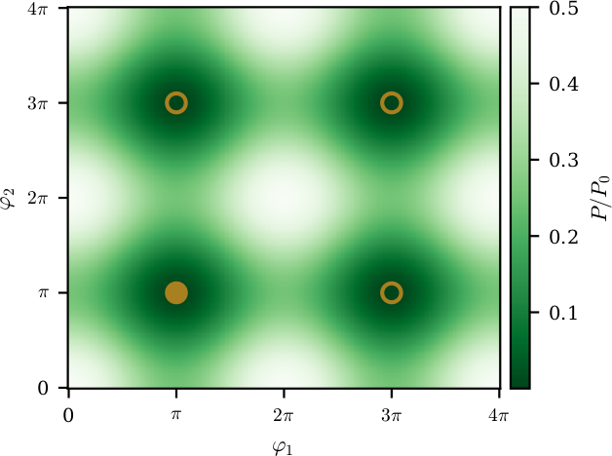
推广至 DPMZM：T³ 几何
强度图与 Klein 商
强度 P(φ₁,φ₂; φ₃=π/2) 在 [0,4π)² 区片：标准 QPSK 点（实心）与其三个 Klein
像（空心）具有相同强度，对应 V₄ 商结构；对 QPSK 仅是星座重标记与全局相位。

Slide 26

推广至 DPMZM：T³ 几何
12 维三角特征映射与仿射定理
对三相位各用一次因子分解（半角版逐字成立）并三线性展开交叉项，
光电流的 φ 依赖只能由十二个三角单项式构成：
DPMZM 精确仿射性（定理 2）
理想链路下 由九通道系数给出，且高度稀疏（每行一至二个非零元）。
做法：先固定特征映射 Φ，再用线性回归辨识 A、b 以吸收线性链路失配。

Slide 27
推广至 DPMZM：T³ 几何
结构对应：单 MZM ↔ DPMZM
要素 | 单 MZM | DPMZM
状态流形 | S¹ | T³（构型 T̃³/V₄）
特征映射 | u∈R²（恒等） | Φ∈R¹²（含半角）
轴向周期 | 2π | 子轴 4π，父轴 2π
通道数 | 2（ω, 2ω） | ≥7，IMD 必需
曲面拟合 | 椭圆（二次簇） | 准周期扫描回归
规范群 | O(2) | T³⋊(反射×V₄)
解调 | atan2（闭式） | 热启动高斯–牛顿
不可观修复 | H1/H2 联用 | IMD 通道

Slide 28
可观测性与 IMD 通道
观测雅可比与秩条件
解调局部可行性由观测雅可比的秩条件刻画（命题 1 浸入论证的三维推广）：
命题 2（标准点不可观及其奇异轨迹）
取六个谐波通道 Y₁₂₃, X₁₂₃ 与理想 A₀，使父轴不可观的集合为 {c₁=c₂=0}，
即标准 QPSK 工作点的 Klein 轨道，且对任意 φ₃ 成立。
加入 IMD 通道 Z₋ 后，单项式 s₁s₂C₃ 的 φ₃ 偏导在标准点为 ∓1，恢复满秩。
六谐波通道在标准 QPSK 点缺少父偏置方向信息；IMD 音检测父偏置 = 恢复雅可比秩。

Slide 29
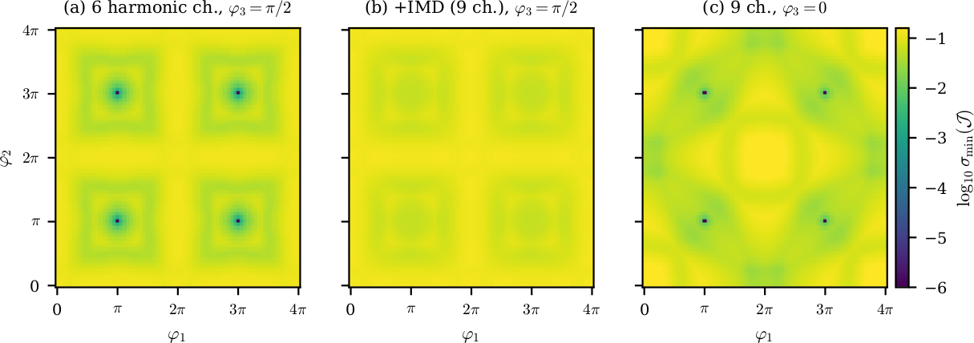
可观测性与 IMD 通道
可观测性热图
log₁₀σmin(𝒥) 于 (φ₁,φ₂)∈[0,4π)²：暗紫=近奇异（盲区），亮黄=可观测。
(a) 六谐波/φ₃=π/2：低秩区落在 Klein 轨道（4 个暗斑）；(b) 加 IMD 恢复；
(c) 九通道/φ₃=0：残余奇点 (π,π,0)（输出全暗，σmin≈1.1×10⁻¹⁷）。

Slide 30
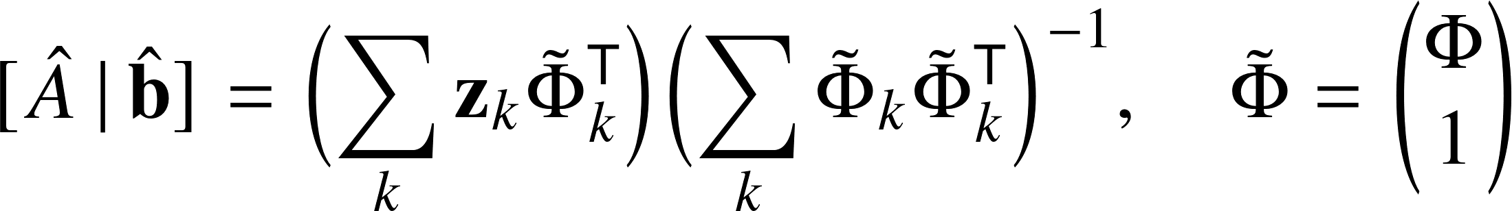

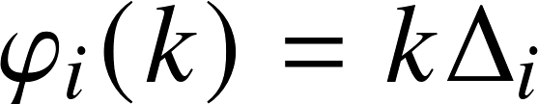
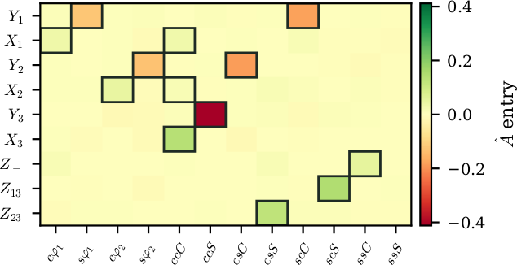
T³ 标定与高斯–牛顿
准周期扫描线性回归
Φ(T³) 非二次簇，无闭式椭圆拟合；但观测对 Φ 仍线性，可用普通最小二乘：
一次 Gram 分解服务所有 K 个通道；取增量比无理的准周期轨线 ，单条轨线即可覆
盖 。
回归所得 Â（色块）对照理想 A₀ 稀疏指纹（方框）；框外色块为注入失配 δA=0.12。

Slide 31
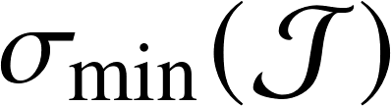
T³ 标定与高斯–牛顿
热启动高斯–牛顿解调
圆嵌入有全局闭式逆，Φ(T³) 没有；但偏压控制是跟踪问题，
可用上一周期估计热启动，执行阻尼高斯–牛顿步：
本文仿真设置下两次迭代即达测量噪声地板；收敛域由 与嵌入曲率共同决定。
借助 Â 稀疏性，每控制周期约数百次乘加 + 一次 3×3 求解，适合 Cortex-M 级控制器。

Slide 32
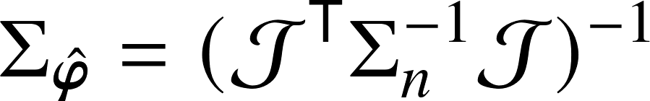
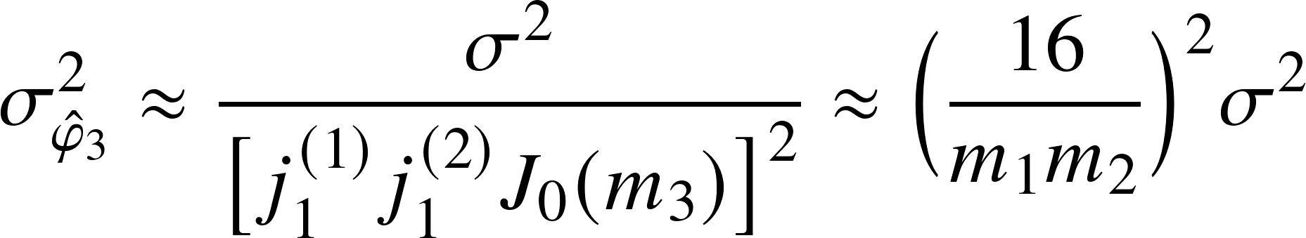
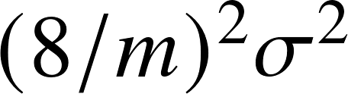


T³ 标定与高斯–牛顿
父轴噪声与对照基线
估计协方差为 Cramér–Rao 型
双子零点附近父相位方差
高于子轴地板 ，比值 ；浅导频（ ）时可达一个量级以上。
对照基线
文献式三独立环：误差量取 (Y₁,Y₂,Z₋)，参考由理想模型算，斜率取理想雅可比对角元；
保留理想耦合项，但不做矩阵反演、不辨识 A≠A₀ 与 b≠0 的线性失配。

Slide 33

偏压控制算法设计
两阶段监督状态机
标定阶段：扫描 → 拟合与规范固定 → 自检；运行阶段每周期：锁相读出 → 解调 →
PI → 残差监测；残差越限持续 M 周期即触发微幅弧重定标并返回标定通道。
单 MZM 与 DPMZM 共用骨架，区别仅在拟合方式与解调算子（atan2 或 高斯–牛顿）。

Slide 34
偏压控制算法设计
整定与实现
阈值整定
ρth 由标定末残差分布给出，配 EWMA（λ≈0.05）与连续 M（≈20–30）周期判决；
检测延迟量级约 M+1/λ 个控制周期。
重定标弧
±0.3 rad 量级微幅弧重新激励局部可辨识子空间（DPMZM 优先激励 s₁s₂ 子空间）。
定点化
atan2 用 CORDIC/查表；3×3 求解用 Cholesky 展开为定长乘加序列。
参数存储量
单 MZM 六个标量；DPMZM 为 9×12+9 = 117 个标量。全周期代价 < 10³ 次乘加。

Slide 35


数值验证
仿真设置与参数
受扰真值 A真值=A₀+δA·ΔA、b真值=δb·Δb，δA=0.12（相对 Frobenius 尺度）；
叠加逐通道高斯噪声与共同漂移序列（随机游走+慢正弦），对比控制器施同源漂移。
参数组 | 取值
单 MZM | m=1.2、gX=1.18、gY=0.88、δ=10°、ε=0.10
 | b=(0.030, −0.022)、σ=0.005、N=360
DPMZM | m₁=m₂=m₃=1.2、σ=0.002、N=3000
导频频率 | ω₁:ω₂:ω₃ = 1 : 1.37 : 1.93（互调不碰撞）
日常电压量经 、 换成相位量，或并入归一化 。

Slide 36
数值验证
主要结果（单 MZM）
量 | 结果
零噪声解调误差（全周期） | 0.0000 mrad（数值精度）
零噪声 Â 对真值 A | Frobenius 误差 0.00%
含噪标定解调偏差（σ=0.005） | 中位 2.35、P95 6.25 mrad
规范固定：直流回归 对 argmin | ~2 对 ~42 mrad
闭环（φ*=1.9） | 仿射 12.7 / H1 匹配 1315 mrad（rms）
m=1.2 处 κ(A)（受扰真值） | 2.59（理想比值 3.13）
式 (affine) 在仿真模型内为精确结构，而非小信号近似。

Slide 37
数值验证
主要结果（DPMZM）
量 | 结果
DΦ 对有限差分 | 最大 7.7×10⁻¹⁰
Klein 不变性 ‖Φ∘T₁−Φ‖ | 2.5×10⁻¹⁵
零噪声辨识 / GN 恢复 | 2.4×10⁻¹⁴% / 5×10⁻¹³ mrad
含噪辨识（σ=0.002）/ 解调偏差 | 0.17% / 中位 2.1、P95 4.3 mrad
σmin：六 / 九通道（标准点） | ≈0（机器精度）/ 5.5×10⁻²
σmin：九通道于 (π,π,0) | 1.1×10⁻¹⁷
闭环（任意目标点） | GN 17.2 / 三环 358 mrad（rms）
闭环（标准目标点） | GN 18.5 / 三环 397 mrad（rms）

Slide 38

数值验证
单 MZM 闭环对比
任意目标点 φ*=1.9 rad，同源漂移，σ=0.005（对数误差轴）：
仿射解调保持 12.7 mrad rms；H1 幅值匹配锁入错误分支，静差 ~1.3 rad。

Slide 39

数值验证
任意点性能随目标相位
(a) 传统两类方案闭式静差在各自死区附近放大，仿射环路实测 rms 随目标点变化很小；
(b) 解调噪声地板：式 (var) 理论曲线、蒙特卡洛实测与上界 σ/σmin(A) 一致。

Slide 40

数值验证
DPMZM 闭环跟踪
同源漂移，σ=0.002、δA=0.12（对数误差轴）：
(a) 任意目标点：三环基线 ~0.36 rad 静差；(b) 标准 QPSK 点基线仍经二阶小父轴斜率
继承可比静差；高斯–牛顿仿射控制器在两处均保持 ~18 mrad rms。

Slide 41


数值验证
蒙特卡洛静差 与 规范固定对照
左：30 个失配实现的 DPMZM 静差分布（三环基线携数百 mrad，任意目标处出现发散）；
右：规范固定方案对照——直流回归按 1/√N 收缩，argmin 基准受平坦极小值限制。

Slide 42





数值验证
算法级动态：捕获与阶跃
(左) 捕获瞬态：不同目标点误差曲线重合并贴合理论包络 (1−G)ⁿ；
(右) 设定点阶跃：各步整定 20–22 周期（至 20 mrad），与目标点无关。
时间常数 ：MZM 、DPMZM 个周期。

Slide 43

数值验证
算法级动态：残差触发重定标
第 1200 周期注入漂移突变（gX:1.18→0.85 且 bx 跳变）：
圆残差 EWMA 越过阈值 ρth=0.06，经 31 周期判决延迟触发重定标。
失配期锁定误差升至 275 mrad，重定标后恢复至 13.7 mrad（突变前 12.6）。

Slide 44



实验验证计划（待实测）
测量链路（单 MZM）
TLS1000 激光（1550 nm、+10 dBm）入射 MZM，1:9 耦合器 10% 支路送 PP-10G
探测器，电输出进 SDS824X HD 示波器；上位机由 FFT 读观测向量 z，完成仿射反演
与 PI，再经 DG922 Pro 产生偏置与导频写回。RF 关断。
导频 400 mVpp/音， ， ，须以 FFT 平均换信噪比。

Slide 45

实验验证计划（待实测）
测量链路（DPMZM）
与单 MZM 同构，区别在三路偏置与三音导频（ω₁,ω₂,ω₃），由两台 DG922 Pro
（共六通道）产生；示波器 FFT 同时读取六谐波与三个互调通道。
规范固定所需直流由另一路慢速探测器获取（PP-10G 交流耦合，低频截止 ~30 kHz）。
严禁编造实测数据：本节为计划，占位图与“待测”单元待平台测试后填入。

Slide 46
实验验证计划（待实测）
分阶段流程与判据
(0) 平台与 Vπ 标定；(1) 单 MZM 标定 ↔ 图(椭圆)；(2) 任意点锁定 ↔ 图(扫描)；
(3) 噪声与导频深度，扫 m 核对 κ(A)；(4) 漂移与重定标，24h 连续运行；
(5) DPMZM 子轴 4π 与 Klein；(6) IMD 可观测性恢复；(7) 任意点三轴锁定。
判据
各实测指标与仿真同量级；任意点 rms 不随目标相位系统性放大；
IMD 通道确能在标准点附近恢复父偏置可观测性。

Slide 47
实验验证计划（待实测）
实验测试矩阵（节选）
指标 | 仿真值 | 实验值
标定自检残差（MZM） | 中位 2.35 mrad | 待测
任意点锁定 rms | 12.7 mrad@1.9 rad | 待测
噪声地板 κ(A) | 2.59（m=1.2） | 待测（m≈0.13：≈30）
DPMZM 辨识 relF | 0.17% | 待测
IMD σmin（六→九，标准点） | ≈0 → 5.5×10⁻² | 待测
任意点三轴 rms（GN/三环） | 17.2 / 358 mrad | 待测
标准点三轴 rms（GN/三环） | 18.5 / 397 mrad | 待测

Slide 48
讨论、展望与结论
适用边界与开放问题
持续激励
闭环稳态下样本不再充分激励参数空间（辨识型控制共性）；用残差监测+重定标缓解。
漂移时间尺度
热致漂移秒~分钟、电荷/光折变分钟~小时；取控制周期 1–10 ms，导频带宽远高于漂移谱。
DP-QPSK
独立监测 PD 时模型块对角，两偏振分别套用本框架；共享 PD 时需扩展特征空间。
适用边界
接收链非线性、偏压相关吸收、直流基准 O(ε) 规范偏移限制绝对精度。

Slide 49
讨论、展望与结论
展望
· 器件维度推广：凡传递函数能按偏置相位与导频波形分离者（IQ 嵌套、级联调制器、
薄膜铌酸锂多电极）皆可写出相应 Φ 与仿射模型；
· 半参数辨识：把接收链非线性与偏压相关吸收作为已知结构纳入“仿射+非线性”模型；
· 在线自适应：子空间受限递推最小二乘 + 受激励调度，把重定标推进为持续自适应；
· 导频规划在线优化：以噪声协方差（式 var、Fisher/CRB）为目标，κ(A) 与父轴 IMD 信噪比为指标；
· 通道设计准则：由器件结构直接推出恢复满秩所需最小导频/谐波/互调通道集。

Slide 50
讨论、展望与结论
结论
· 从偏置相位与导频时间波形的因子分解出发，证明 MZM 谐波解调观测是单位圆的
精确仿射像，并推广到 DPMZM 的 12 维三角特征映射；
· 特殊点锁定及其静差可解释为仿射观测的低维读出；任意点控制经标定、规范固定、
相位反演实现，闭环增益不再依赖目标点位置；
· DPMZM 半角结构给出 4π 子轴周期、Klein 四元群等价与 IMD 通道秩条件解释；
· 仿真：毫弧度量级残差，较传统多环基线降低任意点静差一至两个数量级。
主要边界：接收链非线性、偏压相关吸收与持续激励，待残差监测/重定标/实验进一步量化。

Slide 51
谢谢！
汇报人：姓名

Slide 52


附录与备份
附录：导频失真下的首阶元素
设 ξ=m sinωt + εm sin(2ωt+ψ)，展开并用投影恒等式得：
代入即得 A 的非对角耦合（对角元不变）
直流曲线整体相移（限制绝对相位精度）

Slide 53





附录与备份
备份：DPMZM 九通道首阶系数
自项展开用全深度 Jₙ(mᵢ)，交叉项用半深度 jₙ(mᵢ/2)；下表为首阶系数×单项式：
通道 | 频率 | 首阶系数 × 单项式 | 角色
Y₁ | ω₁ |  | 子 I 锁定
X₁ | 2ω₁ |  | 判别
Y₂ | ω₂ |  | 子 Q 锁定
X₂ | 2ω₂ |  | 判别
Y₃ | ω₃ |  | 父（注意 c₁c₂）
X₃ | 2ω₃ |  | 父判别
Z₋ | ω₁−ω₂ |  | Kawakami 型
Z₁₃ | ω₃−ω₁ |  | 本文引入
Z₂₃ | ω₃−ω₂ |  | 本文引入

